Slide 1

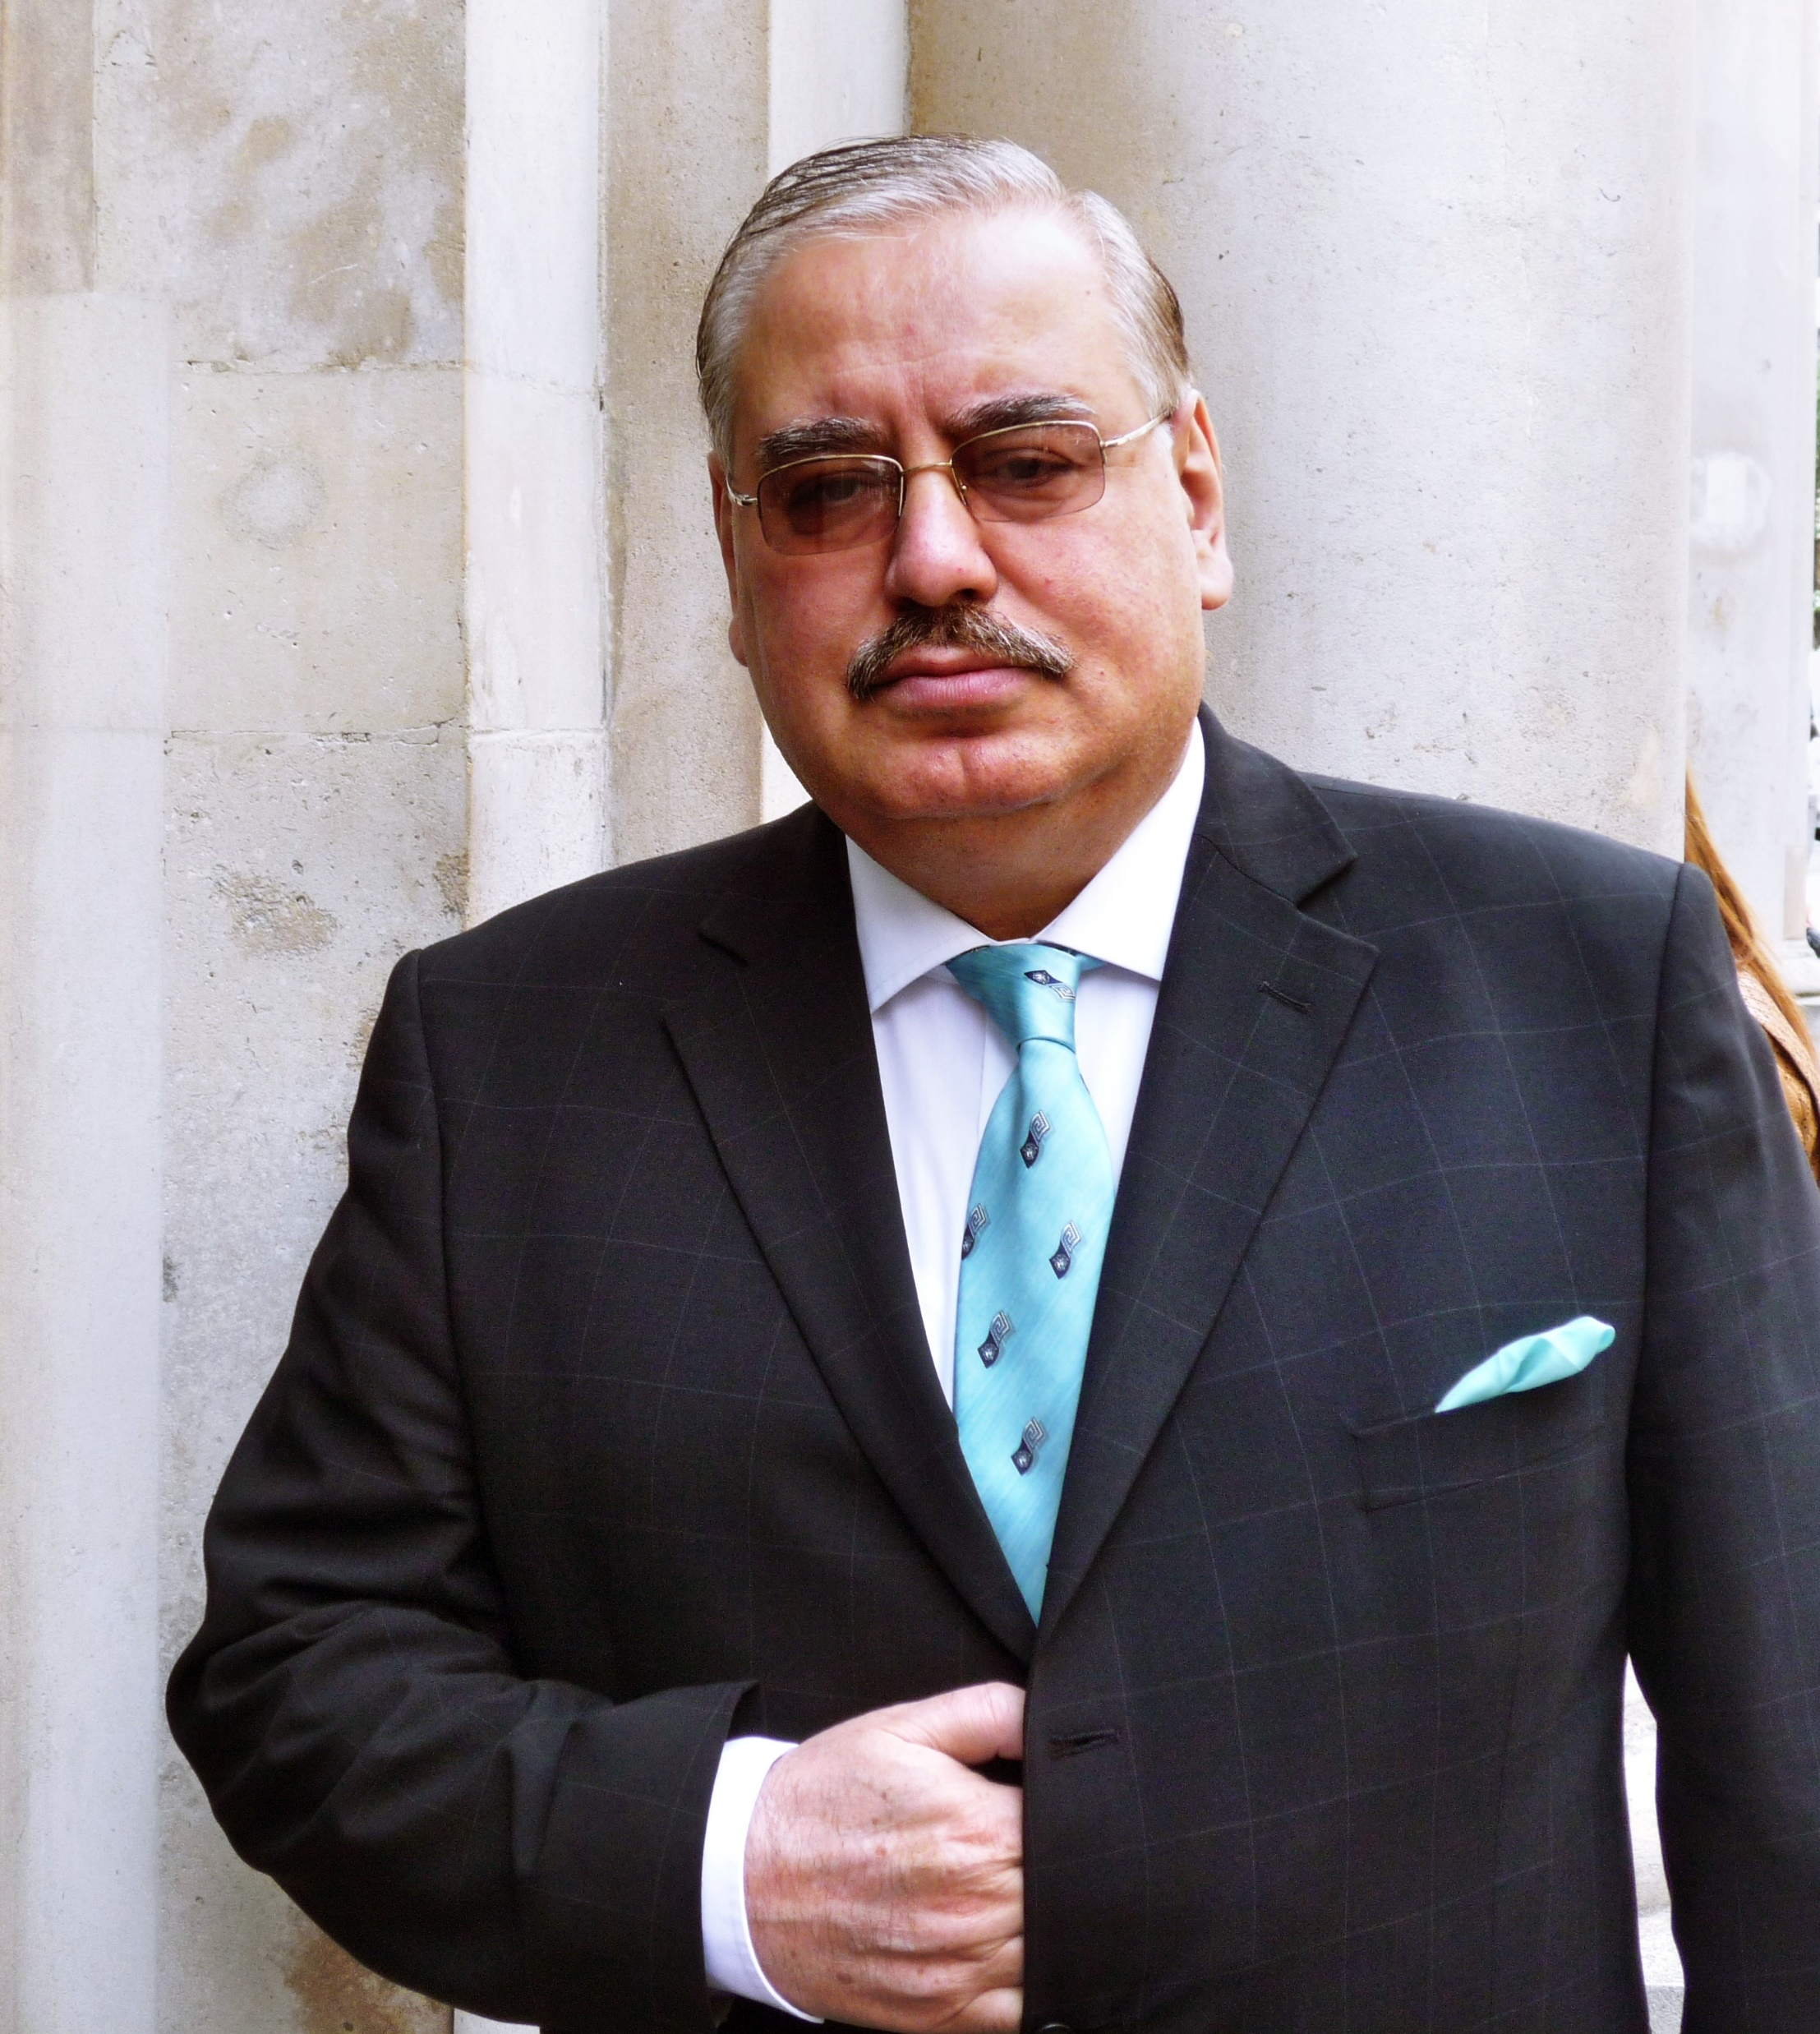
Макроикономически ветрове и ограничения пред възстановяването на българската икономика - В търсене на успешна икономическа стратегия
Български икономически форум 2020:
Икономическо възстановяване на хоризонта
______________________________________________________________________________________
Проф. д-р Димитър М. Иванов, Макроикономист, Управляващ Директор Европа и Старши Съветник на Борда на Директорите на Gerken Capital Associates, U.S
1 декември 2020 г. ZOOM Event

Slide 2
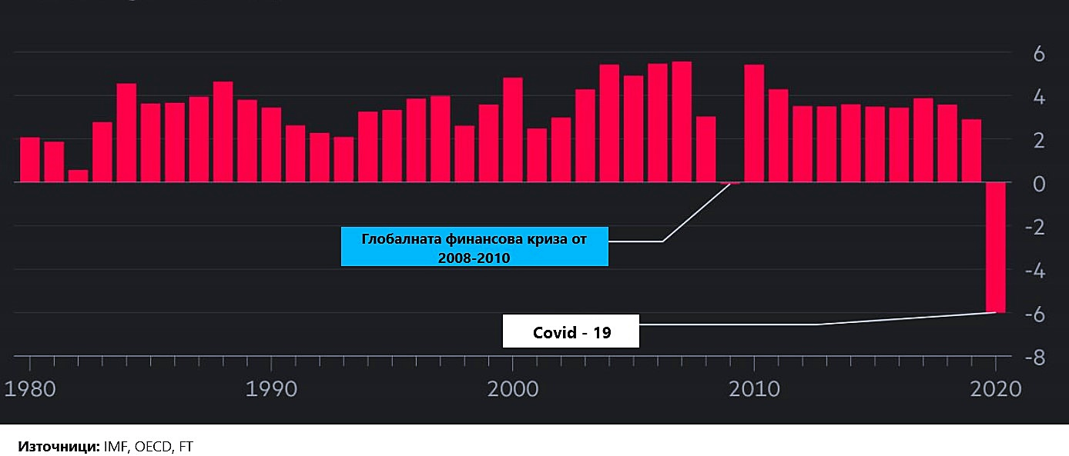
Глобалната рецесия е най-дълбоката от периода 1929-1933 г.
Реални изменения в БВП (в %)

Slide 3

Икономическото ни възстановяване и развитие за периода 2021-2024 ще зависи от четири ключови агрегирани фактори
Какъв е пътят на Covid-19? За съжаление не са само фискалните и монетарни икономически политики, които ще диктуват времето за възстановяване?
Наличие на цялостна комплексна, системна и съвместима анти и след-Covid-19 програма от стимулационни мерки – Нейното времетраене, мащабност, съдържание, гъвкавост и контрол – са критично важни. Такава е крайно наложителна.
По какъв път ще поеме България след парламентарните избори в 2021 г. и как той ще повлияе на икономиката ни?
Как ще изглежда след-Covid-19 Европа и светът и как това ще повлияе на развитието на българската икономика – макроикономически, регулативни, геоикономически и геополитически фактори?

Slide 4
Външни макроикономически ветрове и
рискове, влияещи върху възстановяването на
икономиката ни - I
В световната икономика, започна период на „радикална несигурност“ – и то не само в смисъла на Кейнс.
За следващите 2-3 години се очертава трудна външна инвестиционна среда, плод на серия от силно динамични фактори, като геополитическите напрежения между САЩ и Китай, между САЩ и Иран, Брекзит, нарастващ популизъм, дефлационни демографски трендове, увеличаващи се държавни и корпоративни дългове, резки технологични изменения.
Натрупаните високи равнища на публичен дълг, отворените големи бюджетни дефицити- за дълго, след Covid-19, ще изискват поддръжка от централните банки. Продължаващо нарушаване на фискалните правила, масивна дългова монетизация и нулеви/отрицателни лихвени проценти – ще бъде макроикономическото наследство на пандемията.
На този етап, правителствата имат само един избор: още по-агресивни фискално-стимулиращи планове, допълнени от комплексни стратегии за сдържане на вируса.
БВП на повечето силни икономики ще достигне пред-Covid-19 равнищата към края на 2022 г. и 2023-2024. Германия – края на 2022. Испания и Италия – към 2024 г. САЩ – Q3 на 2021
Най-бързо се свива икономиката на ЕС и на ЕЗ (спад от -8%), особено в сектора на услугите. Нарастването на заразите в САЩ и в Европа, означава по-голямо забавяне на търсенето.
В следствие на кризата се очаква рязко повишаване на бедността и задълбочаване на икономическите и социални неравенства. Трудовите пазари ще са по-ударени.
Забавяне на хиперглобализацията.

Slide 5

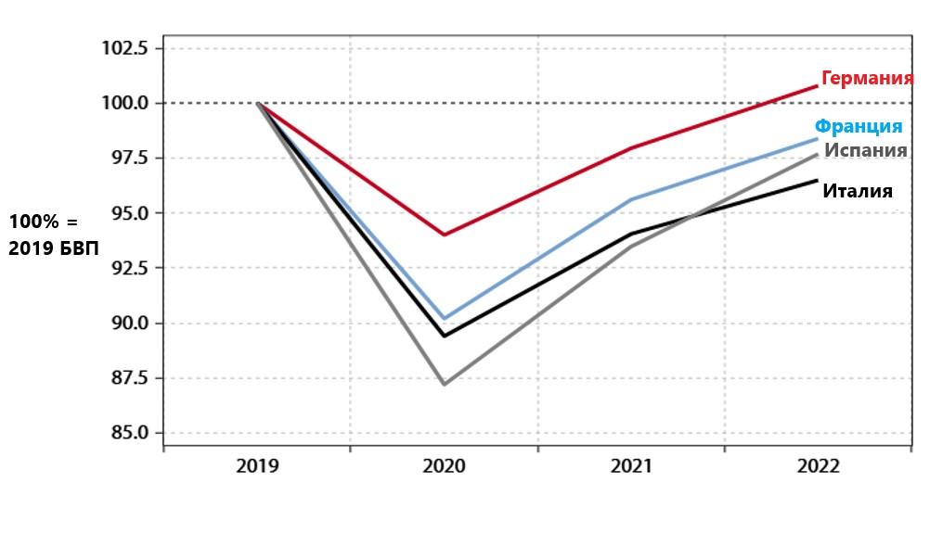
4–те най-големи икономики на Еврозоната са изправени пред една дълга битка, за да се завърнат до техните пред-Covid-19 равнища на БВП: Прогноза на МВФ–Ноември 2020

Slide 6
Външни макроикономически ветрове и
рискове, влияещи върху възстановяването на
икономиката ни - II
Траекторията на ЕЗ се очертава да бъде твърде асиметрично W– развитие.
Тече процес на опасно натрупване на лоши заеми в икономиките от ЕЗ. До края на 2020 те се очаква да достигнат 1.4 трилиона Евро, далеч над равнищата от 2008-2012 г.
Налице е рязко затягане на кредитните стандарти за заеми към фирми в ЕЗ.
Налице са редица трудности по отношение на принципите и скоростта на Европейският План за възстановяване и развитие–Реално активизиране от средата на 2021.
Динамиката на издигането на Китай като икономическа сила е толкова бърза, че тя предизвиква установеният геополитически ред в света. Търговският излишък на Китай със САЩ продължава да нараства.
Китай преминава и към нов стратегически модел на своята икономика: Модел на „двойно циркулираща стратегия“ – фокусиран върху рязкото намаляване на зависимостта на Китай от външни пазари и технологии.
През Q3 на 2020 г. Китай се превърна във водещ търговски партньор на ЕС, изпреварващ САЩ и Великобритания.
Създаването на зона за свободна търговия между Китай, Япония, Австралия и още 11 икономики (т.нар. Всеобхватно Регионално Икономическо Партньорство) –ще е мащабна промяна в световното икономическо лидерство.
Парижкото споразумение и климатичните рискове ще оскъпят и повлияят на фискалната политика, на решенията на частния сектор, на регулациите.

Slide 7
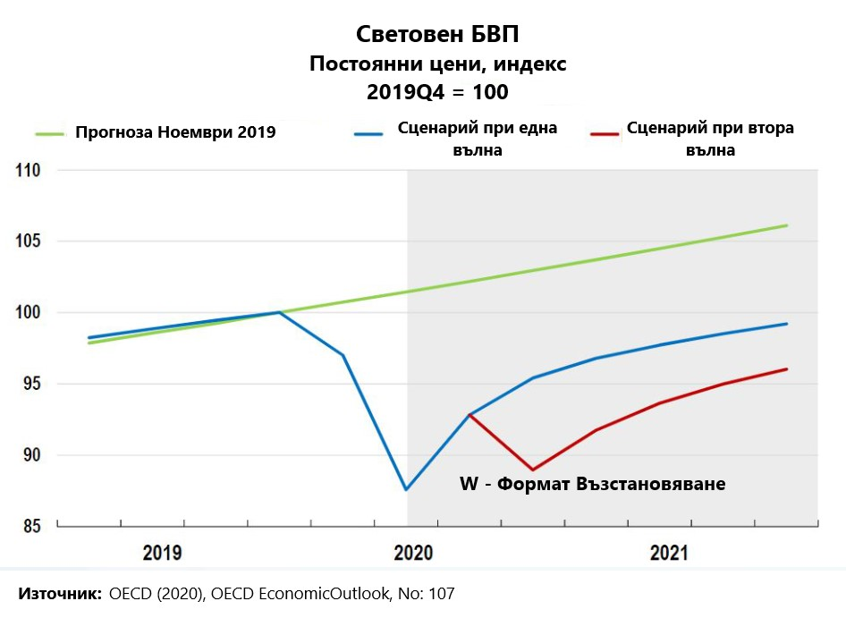
Възстановяването в света и в Европа – ще бъде бавно и несигурно

Slide 8
Кризата в 2020 г. започна като криза на предлагането в световен мащаб, но бързо се измени в едновременна криза на предлагането и на търсенето
Данните за България за 2020 г. – очаквани
(по мои пресмятания на основата на данните от НСИ)
ПРЕДЛАГАНЕ
ТЪРСЕНЕ
СЕКТОРИ | 2020 г.
Услуги* | > -47%
Промишлено Производство | - 7.53%
Строителство | - 6.05%
Добивна Промишленост | +1.57%
Производство и разпределение на ел. енергия, топлоенергия и газ | - 1.1%
Производство на хранителни продукти | - 3.75%
ПОКАЗАТЕЛИ | 2020 Г.
Индивидуално крайно потребление | + 3.5%
Търговия на дребно (без автомоб. и мотоциклети) | - 12%
Брутообразуване на основен капитал | - 4%
Поръчки от чужбина в промишлеността | - 41%
Износ на стоки и услуги | - 19%
Внос на стоки и услуги | - 14%
Notes:
По данни на НСИ.

Slide 9
ВЪТРЕШНИ ИКОНОМИЧЕСКИ, СОЦИАЛНИ И ПОЛИТИЧЕСКИ РИСКОВЕ ПРЕД ВЪЗСТАНОВЯВАНЕТО
НА БЪЛГАРСКАТА ИКОНОМИКА
Липса на цялостна,
комплексна и
съвместима
Национална
Програма
Моделът на „Финансова
Ваксина“ за
частния сектор не
работи. Необходима е
система за директни
кешови буфери
Траекторията
на развитието ще
зависи от
изборите и накъде
би поела България
Асиметрично
излизане от кризата
поради структурата
на икономиката
Предварителното
спиране на фискалната
поддръжка ще създаде
риск за
задълбочаване на
рецесионната динамика
Грантовете по ЕПВ
няма да бъдат
отпуснати преди
Изборите и даже не
преди II част на 2021
Лошите заеми
се увеличават.
Банките ще бъдат
изправени пред риска
от по-големи кредитни
загуби
Задлъжнялостта на
фирмите, изчерпаният
ефект на данъците,
политическата несигурност
ще забавят
възстановяването
Засилване на
икономическата
и социална
диференциация
между богати и
бедни слоеве и
деградация

Slide 10
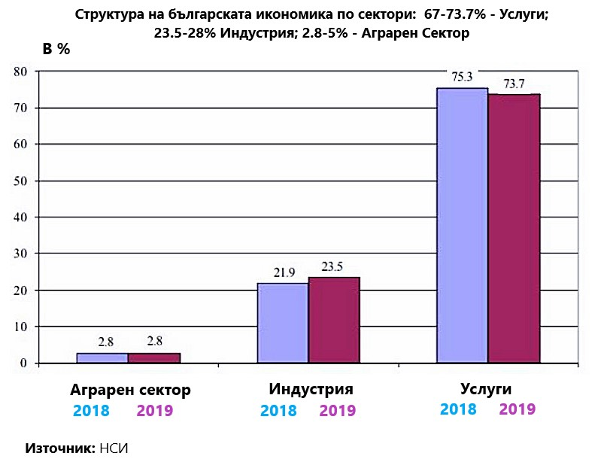
Структура на брутната добавена стойност в националната ни икономика по икономически сектори в края на 2018 и в края на 2019 г.

Slide 11
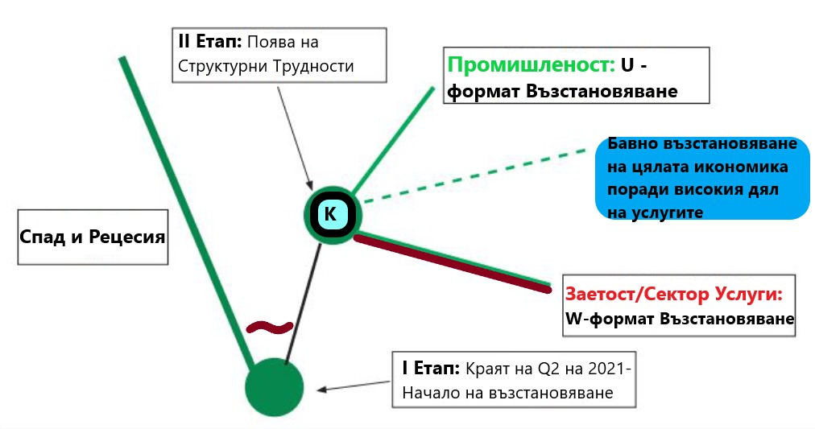
Възстановяването на българската икономика – ще бъде по-бавно от това на другите икономики от ЕС, поради доминирането на сектора на услугите:
Оптимистичен Сценарий: К – формат
Период на асиметричен растеж, с остро различаваща се траектория на растежа между различните икономически сектори
Неравностойната природа на възстановяването ще разшири икономическото неравенство
Ще създаде дълго-срочни рискове за икономиката

Slide 12

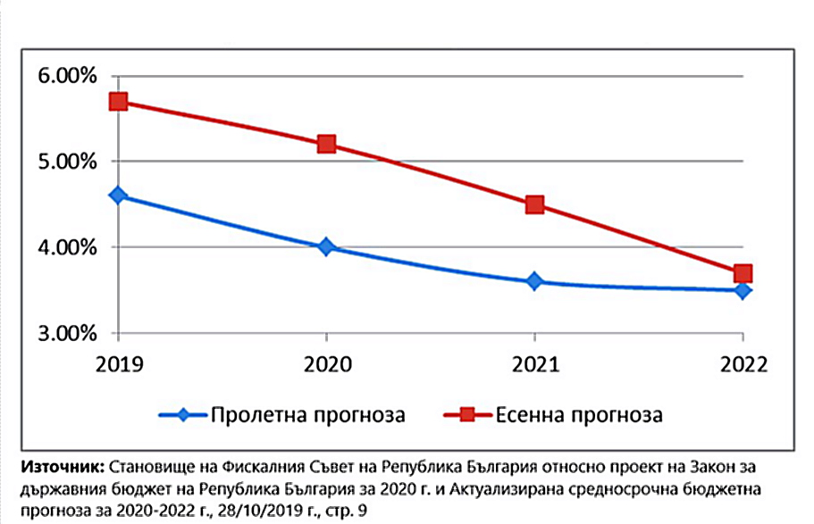
Очаквания за потреблението в пролетната и есенната макроикономическа прогноза на Министерството на финансите за България за периода 2019–2022 (преди кризата от 2020 г.)

Slide 13
КЛЮЧОВИ СЦЕНАРИИ НА ВЪЗСТАНОВЯВАНЕТО
(на равнището на 2019 г.)
С Ц Е Н А Р И И | Възстановяване от пандемията |  |  | Икономическа политика
 | Развитие на Covid-19 | Ваксина: Наличие* и ефект | Възстановяване на икономиката** | Фискална политика | Монетарна политика | Растеж и инфлация
ОПТИМИСТИЧЕН | Заразата е ограничена. Паниката и страхът намаляват | До края на Q2 2021 Висок ефект | Q2 на 2022 Социална активност – нормализ. Q3-Q4 2021 | Силен фискален и социален пакт след изборите | Очакване за повишаване на лихвен. % към края на 2021 | Бърз ръст; Ниска инфлация
РЕАЛИСТИЧЕН | Регионални огнища само. Страх и умерени, кратки рестрикции | До края на Q3 2021 Умерен ефект | Краят 2022 г. Социална активност нормализирана през Q4 2021-Q1 2022 | Умерен фискален импулс след изборите | Адаптивна политика за дълъг период от време | Умерен растеж; умерена инфлация – не над 2%
ПЕСИМИСТИЧЕН | Стриктни рестрикции. Продължаване на паниката. | До края на Q4 2021 Умерен Ефект | 2023 г. Социална активност - нормализиранe Q2 2022 | Слаб фискален импулс. Оспорвани избори. | Силно адаптивна политика. Инфлационен риск Q2 2021 | Анемично възстановяване и растеж; повишаваща се инфлация

Slide 14

Потвърждаване на дългосрочния и краткосрочния кредитен рейтинг на България в чуждестранна и местна валута –
27 Ноември 2020 г. –
Четири Основни Критики
Надценяване на растежа
Надценяване на външното търсене и темпът на възстановяване в партньорите ни Надценяване на помощта от ЕФВ
Институционална, икономическа и външна Оценка
Монетарна Оценка
Общи констатации
BBB/A-2
Стабилна Перспектива
Игнориране на неспазването на критериите на Фискалния Съюз, респ. Маастрихт
Надценяване на фискалната ни политика, данъчна система и
Подценяване на дълговата ситуация.Игнориране на нуждата от по-голям фискален стимул
Фискална гъвкавост и Дългова Тежест
Годината на двата политически избора
Силно Подценяване на дестабилизацията на икономиката

Slide 15
Благодаря за вниманието!

